Slide 1
José Miguel Carvajal Gallardo, Gobernador Regional de Tarapacá y Presidente del Consejo Regional de Tarapacá, junto a las Consejeras y Consejeros Regionales y (Nombre Representante Legal), presidente(a) de (NOMBRE DE LA INSTITUCIÓN), tienen el agrado de invitar a Ud. a participar de (NOMBRE DE LA ACTIVIDAD).
La actividad, financiada con el Fondo de CULTURA (reemplazar por el Fondo que corresponda) FNDR año 2021, del Gobierno Regional de Tarapacá, se desarrollará en (LUGAR), el día (FECHA), a las (HORA) hrs.
Es importante contar con vuestra presencia, la que dará mayor realce a esta actividad.
Ciudad, localidad, mes de 202X

Slide 2
José Miguel Carvajal Gallardo, Gobernador Regional de Tarapacá y Presidente del Consejo Regional de Tarapacá, junto a las Consejeras y Consejeros Regionales y (Nombre Representante Legal), presidente(a) de (NOMBRE DE LA INSTITUCIÓN), tienen el agrado de invitar a Ud. a participar de (NOMBRE DE LA ACTIVIDAD).
La actividad, financiada con el Fondo de CULTURA (reemplazar por el Fondo que corresponda) FNDR año 2021, del Gobierno Regional de Tarapacá, se desarrollará en (LUGAR), el día (FECHA), a las (HORA) hrs.
Es importante contar con vuestra presencia, la que dará mayor realce a esta actividad.
Ciudad, localidad, mes de 202X

Slide 3
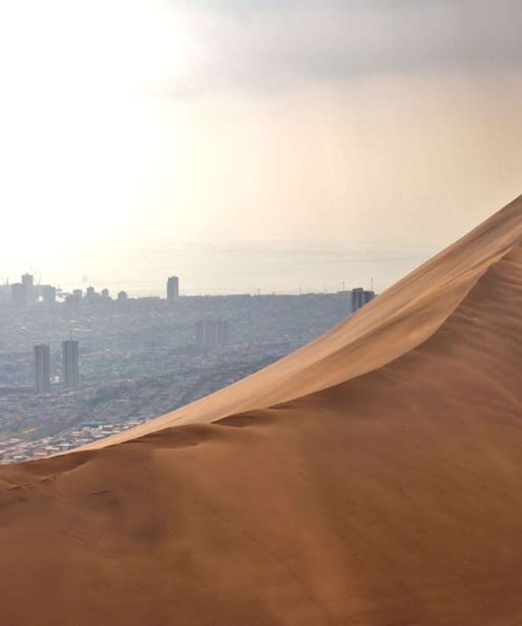
José Miguel Carvajal Gallardo, Gobernador Regional de Tarapacá y Presidente del Consejo Regional de Tarapacá, junto a las Consejeras y Consejeros Regionales y (Nombre Representante Legal), presidente(a) de (NOMBRE DE LA INSTITUCIÓN), tienen el agrado de invitar a Ud. a participar de (NOMBRE DE LA ACTIVIDAD).
La actividad, financiada con el Fondo de CULTURA (reemplazar por el Fondo que corresponda) FNDR año 2021, del Gobierno Regional de Tarapacá, se desarrollará en (LUGAR), el día (FECHA), a las (HORA) hrs.
Es importante contar con vuestra presencia, la que dará mayor realce a esta actividad.
Ciudad, localidad, mes de 202X

